Slide 1
СІМА Certificate in Business Accounting: new opportunity for Bachelor's and Master's programs 071 «Accounting and Taxation» Ivan Franko National University of Lviv, Faculty of Economics

Slide 2
Bachelor's programs 071 «Accounting and Taxation» was accredited by international professional organization

Slide 4
CIMA
(Chartered Institute of Management Accountants)
The Chartered Institute of Management Accountants (CIMA) is a UK based professional body offering training and qualification in management accountancy and related subjects. CIMA is the largest management accounting body in the world with 106 000 members.
In 2019, the bachelor's program in “Accounting and Taxation” was accredited by the CIMA.

Slide 5
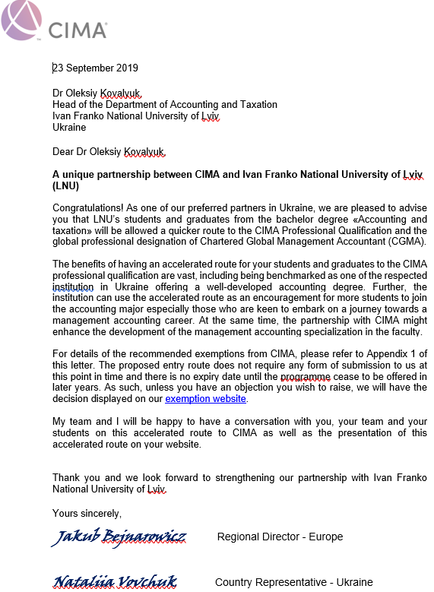
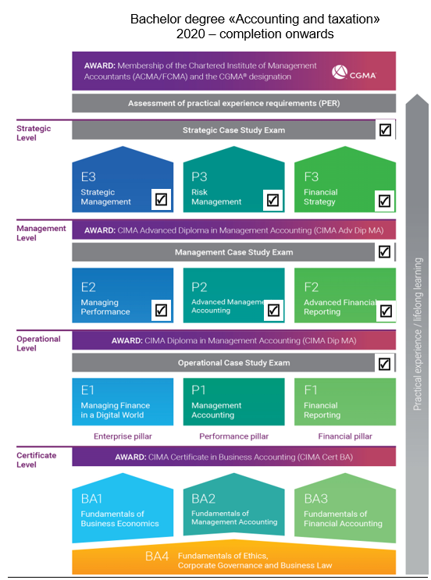

Slide 6
Benefits of СIMA accreditation
Exemption accreditation confirms the compliance of bachelor's program in “Accounting and Taxation” with International Accounting Education Standards and enables the students of Ivan Franko University to obtain an international accounting qualification СIMA faster.

Slide 7
University Partnership Memorandum of Uderstanding
Memorandum of Uderstanding between CIMA and Ivan Franko National University of Lviv, Faculty of Economics, Department of Accounting and Audit is made on 24 February 2021.
CIMA offers our university the opportunity, which allows our students to undertake CIMA Assessments and obtain a CIMA Qualification, in addition to the qualification those students will receive from the university.

Slide 8
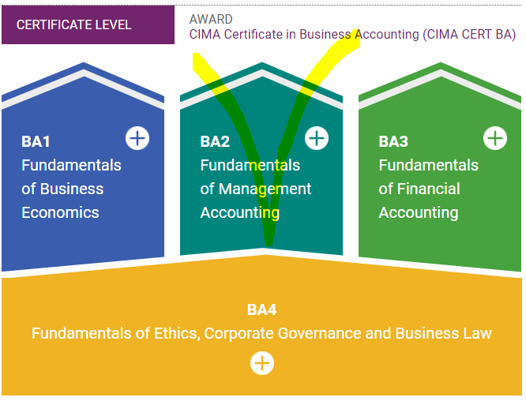
The CIMA Certificate in Business Accounting (Cert BA)

Slide 9
What you`ll pay to obtain the Cert BA
Registration and exam fee (one-time) 115 pounds in equivalent for our students.
For comparison on general grounds all new students pay a one-off registration fee of 77 pounds and 360 pounds for 4 objective tests.

Slide 10
Syllabus of Fundamentals of Management Accounting (BA2)
A. The Context of Management Accounting (10%)
B. Costing (25%)
C. Planning and Control (30%)
D. Decision Making (35%)

Slide 11
Topics covered by Fundamentals of Management Accounting (BA2)
The Context of Management Accounting (10%)
Explain the purpose of management accounting and the role of the Management Accountant.
Explain the role of CIMA as a professional body for Management Accountants.

Slide 12
Topics covered by Fundamentals of Management Accounting (BA2)
Costing (25%)
Demonstrate cost identification and classification
Apply absorption costing and marginal costing.

Slide 13
Topics covered by Fundamentals of Management Accounting (BA2)
Planning and Control (30%)
Prepare budgets for planning and control.
Apply variance analysis to reconcile budgeted and actual profits in a marginal format.
Calculate appropriate financial and non-financial performance measures.
Prepare accounts and reports for managers.

Slide 14
Topics covered by Fundamentals of Management Accounting (BA2)
Decision making (35%)
Demonstrate the impact of risk.
Demonstrate the use of appropriate techniques for short-term decision making.
Demonstrate the use of appropriate techniques for long-term decision making.

Slide 15
Теми, що охоплюються Основами управлінського обліку (BA2)
Контекст управлінського обліку (10%)
Поясніть призначення управлінського обліку та роль управлінського бухгалтера.
Поясніть роль CIMA як професійного органу для управлінських бухгалтерів.

Slide 16
Теми, що охоплюються Основами управлінського обліку (BA2)
Калькуляція витрат (25%)
Продемонструйте визначення та класифікацію витрат.
Застосуйте калькулювання за повними та змінними витратами.

Slide 17
Теми, що охоплюються Основами управлінського обліку (BA2)
Планування та контроль (30%)
Підготуйте бюджети для планування та контролю.
Застосуйте аналіз відхилень, щоб узгодити запланований та фактичний прибуток у форматі калькулювання за змінними витратами.
Розрахуйте відповідні фінансові та нефінансові показники ефективності.
Готуйте рахунки та звіти для менеджерів.

Slide 18
Теми, що охоплюються Основами управлінського обліку (BA2)
Прийняття рішень (35%)
Продемонструйте вплив ризику.
Продемонструйте використання відповідних прийомів для прийняття короткострокових рішень.
Продемонструйте використання відповідних методів для прийняття довгострокових рішень.

Slide 19
How to prepare for the BA2 exam?
independent preparation according to textbooks (see on the site of ATC Ukraine)
courses from the official provider CIMA - the company ATC Ukraine, details at the link, beginning on November 17, 2021 (the early price is valid until November 1).

Slide 20
Thank you for your attention!
For more information, please see: https://www.cimaglobal.com
Contact persons:
Шевчук Віра Романівна vira.shevchuk@lnu.edu.ua
Струк Наталія Семенівна nataliya.struk@lnu.edu.ua

